Slide 1

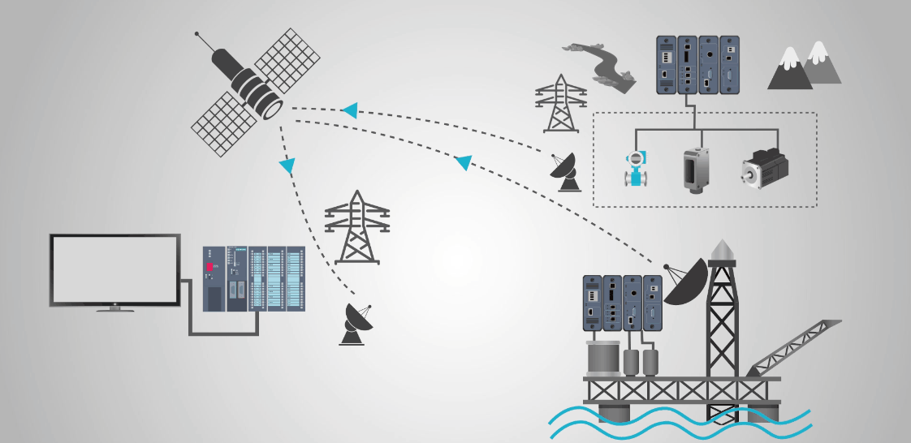
Bài 6:
THIẾT KẾ ỨNG DỤNG MÔ HÌNH ĐIỀU KHIỂN BẰNG PLC
6.1 PHÂN TÍCH, CHỌN LỰA DANH MỤC THIẾT BỊ TỪ YÊU CẦU THỰC TẾ

Slide 2

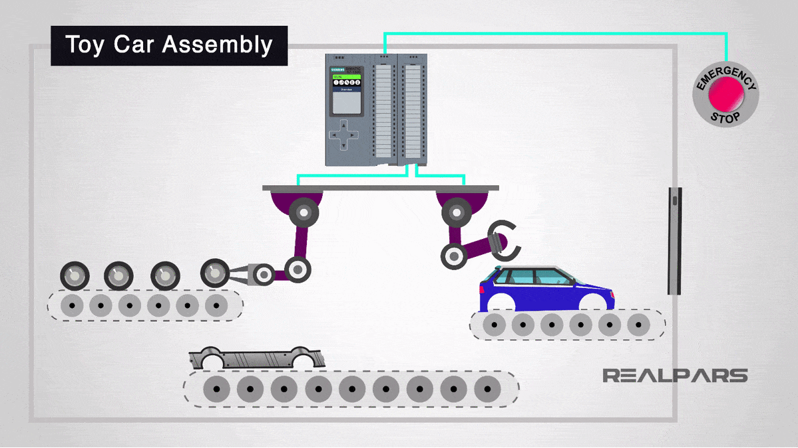
6.1 PHÂN TÍCH, CHỌN LỰA DANH MỤC THIẾT BỊ TỪ YÊU CẦU THỰC TẾ
Sau khi học xong bài này, người học có khả năng:
Phân tích, chọn lựa danh mục thiết bị từ yêu cầu thực tế
Phân tích, thiết kế được sơ đồ nguyên lý, sơ đồ khối của các loại PLC khác.
Lập trình, mô phỏng bằng phần mềm các ứng dụng của PLC trong thực tế.
AUT206 - PLC CƠ BẢN

Slide 3
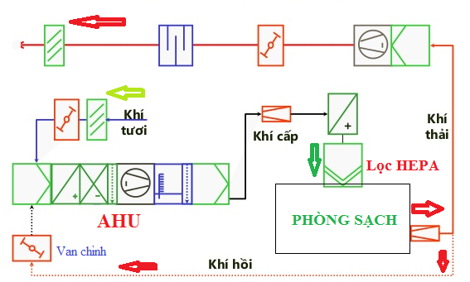
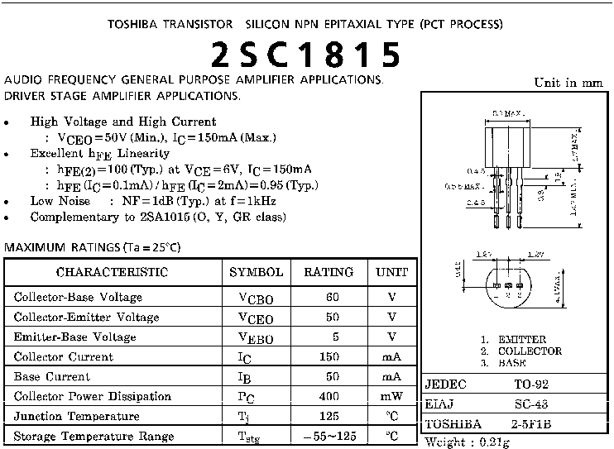
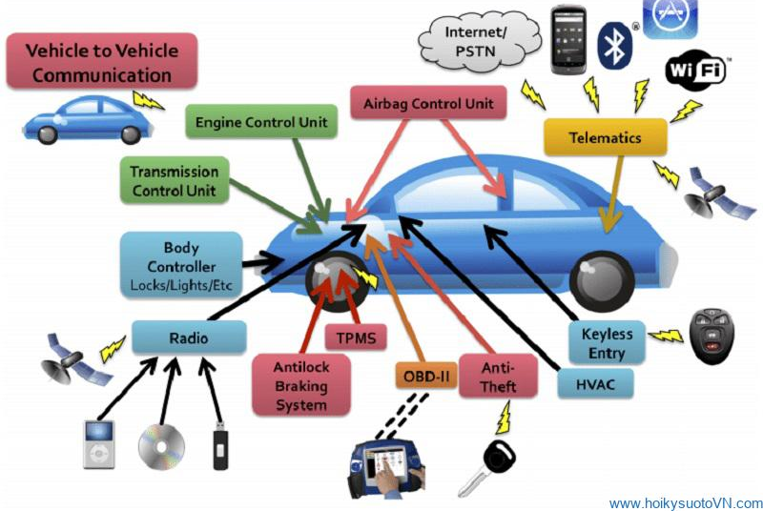
6.1 PHÂN TÍCH, CHỌN LỰA DANH MỤC THIẾT BỊ TỪ YÊU CẦU THỰC TẾ
CÁC BƯỚC THỰC HIỆN:
Bước 1:
Phân tích nguyên lý hoạt động của hệ thống
Bước 2:
Chọn thiết bị (tra bảng thông số và giải thích nguyên nhân chọn)
Bước 3:
Phân tích các lỗi hệ thống khi chọn sai thiết bị
AUT206 - PLC CƠ BẢN

Slide 4
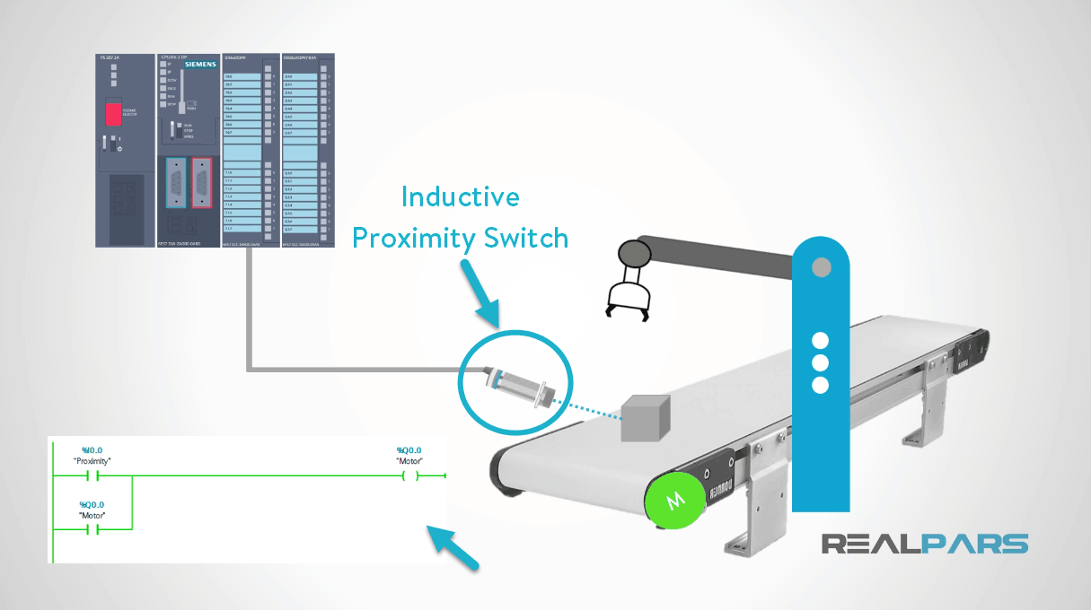
6.1 PHÂN TÍCH, CHỌN LỰA DANH MỤC THIẾT BỊ TỪ YÊU CẦU THỰC TẾ
PHÂN TÍCH ỨNG DỤNG 1
Từ hệ thống thực tế: Phân tích, chọn lựa danh mục thiết bị
AUT206 - PLC CƠ BẢN
Notes:
HỆ THỐNG PHÁT HIỆN VÀ GẮP VẬT TỰ ĐỘNG
Hệ thống dựa trên việc điều khiển cơ cấu gắp vật + cảm biến phát hiện vật và tốc độ băng tải
Bước 1: Hướng dẫn SV phân tích nguyên lý hoạt động của cụm hệ thống
Bước 2: Hướng dẫn SV chọn thiết bị (tra bảng thông số và giải thích nguyên nhân chọn)
Bước 3: Hướng dẫn SV phân tích các lỗi hệ thống khi chọn sai thiết bị

Slide 5
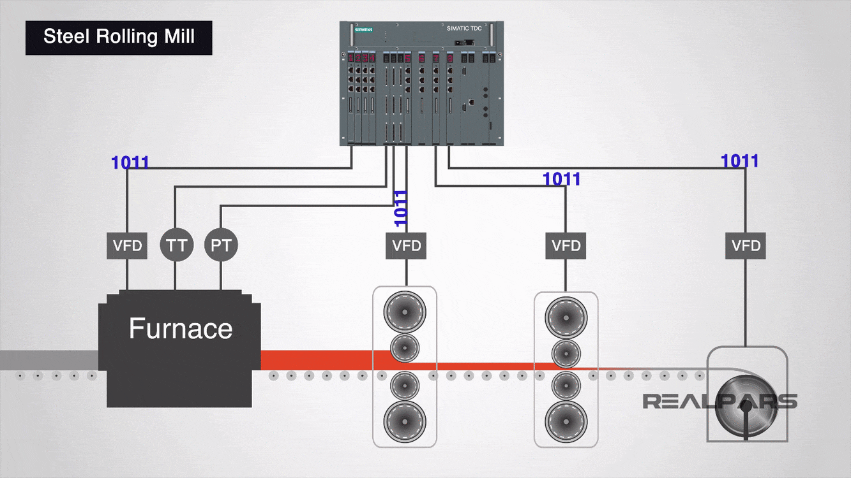
6.1 PHÂN TÍCH, CHỌN LỰA DANH MỤC THIẾT BỊ TỪ YÊU CẦU THỰC TẾ
PHÂN TÍCH ỨNG DỤNG 2
Từ hệ thống thực tế: Phân tích, chọn lựa danh mục thiết bị
AUT206 - PLC CƠ BẢN
Notes:
HỆ THỐNG CÁN TỰ ĐỘNG
Hệ thống dựa trên việc điều khiển tốc độ Động cơ tại các trạm cán với các cảm biến đo và tốc độ băng tải chung hệ thống.
https://realpars.com/simatic-tdc/
https://mesidas.com/vfd-bien-tan-la-gi/
Bước 1: Hướng dẫn SV phân tích nguyên lý hoạt động của cụm hệ thống
Bước 2: Hướng dẫn SV chọn thiết bị (tra bảng thông số và giải thích nguyên nhân chọn)
Bước 3: Hướng dẫn SV phân tích các lỗi hệ thống khi chọn sai thiết bị

Slide 6
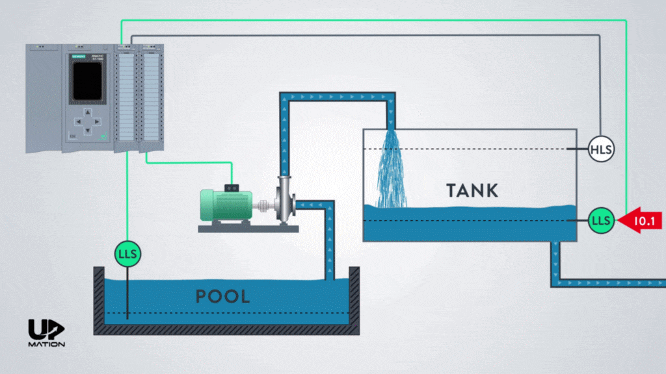
6.1 PHÂN TÍCH, CHỌN LỰA DANH MỤC THIẾT BỊ TỪ YÊU CẦU THỰC TẾ
PHÂN TÍCH ỨNG DỤNG 3
Từ hệ thống thực tế: Phân tích, chọn lựa danh mục thiết bị
AUT206 - PLC CƠ BẢN
Notes:
HỆ THỐNG BƠM TỰ ĐỘNG
Hệ thống dựa trên việc điều khiển tốc độ động cơ bơm với các cảm biến đo các mực chất lỏng tại các giá trị cần đo.
https://upmation.com/plc-hardware-configuration/
Bước 1: Hướng dẫn SV phân tích nguyên lý hoạt động của cụm hệ thống
Bước 2: Hướng dẫn SV chọn thiết bị (tra bảng thông số và giải thích nguyên nhân chọn)
Bước 3: Hướng dẫn SV phân tích các lỗi hệ thống khi chọn sai thiết bị

Slide 7
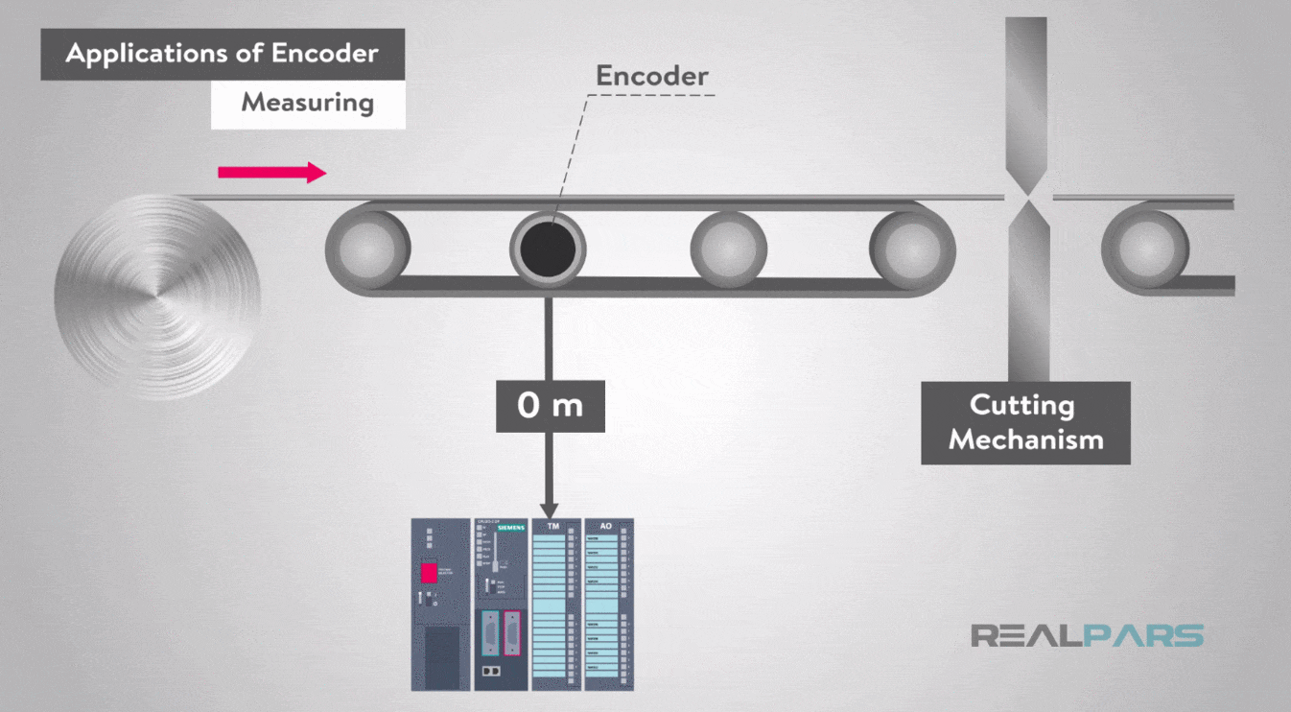
6.1 PHÂN TÍCH, CHỌN LỰA DANH MỤC THIẾT BỊ TỪ YÊU CẦU THỰC TẾ
PHÂN TÍCH ỨNG DỤNG 4
Từ hệ thống thực tế: Phân tích, chọn lựa danh mục thiết bị
AUT206 - PLC CƠ BẢN
Notes:
HỆ THỐNG ĐO VÀ CẮT TỰ ĐỘNG
Hệ thống dựa trên việc điều khiển tốc độ Encoder + Động cơ với tốc độ dao cắt
Bước 1: Hướng dẫn SV phân tích nguyên lý hoạt động của cụm hệ thống
Bước 2: Hướng dẫn SV chọn thiết bị (tra bảng thông số và giải thích nguyên nhân chọn)
Bước 3: Hướng dẫn SV phân tích các lỗi hệ thống khi chọn sai thiết bị

Slide 8
6.1 PHÂN TÍCH, CHỌN LỰA DANH MỤC THIẾT BỊ TỪ YÊU CẦU THỰC TẾ
PHÂN TÍCH ỨNG DỤNG 5
Từ hệ thống thực tế: Phân tích, chọn lựa danh mục thiết bị
AUT206 - PLC CƠ BẢN
Notes:
HỆ THỐNG LẮP RÁP DÂY CHUYỀN TỰ ĐỘNG HÓA
Hệ thống dựa trên việc đọc dữ liệu giữa PLC với các cánh tay robot và tốc độ 03 băng tải
Bước 1: Hướng dẫn SV phân tích nguyên lý hoạt động của cụm hệ thống
Bước 2: Hướng dẫn SV chọn thiết bị (tra bảng thông số và giải thích nguyên nhân chọn)
Bước 3: Hướng dẫn SV phân tích các lỗi hệ thống khi chọn sai thiết bị

Slide 9


Slide 10
Bài 6:
THIẾT KẾ ỨNG DỤNG MÔ HÌNH ĐIỀU KHIỂN BẰNG PLC
6.2 THIẾT KẾ, LẬP TRÌNH ĐIỀU KHIỂN HỆ THỐNG

Slide 11
6.2 THIẾT KẾ, LẬP TRÌNH ĐIỀU KHIỂN HỆ THỐNG
Sau khi học xong bài này, người học có khả năng:
Thiết kế sơ đồ nguyên lý, sơ đồ động lực học, quy trình công nghệ.
Lập trình, mô phỏng bằng phần mềm các ứng dụng của PLC trong thực tế.
AUT206 - PLC CƠ BẢN

Slide 12
6.2 THIẾT KẾ, LẬP TRÌNH ĐIỀU KHIỂN HỆ THỐNG
CÁC BƯỚC THỰC HIỆN THIẾT KẾ, LẬP TRÌNH ĐIỀU KHIỂN HỆ THỐNG
BƯỚC 1: Thiết kế sơ đồ khối theo điều khiển tuần tự dạng Lưu đồ (Flowchart) hoặc Sơ đồ chức năng (Funtion-chart)
BƯỚC 2: Thiết kế sơ đồ mạch phần cứng sơ đồ mạch điện động lực (theo sơ đồ Flowchart hoặc Funtion-chart)
BƯỚC 3: Viết chương trình điều khiển
BƯỚC 4: Chạy thử và sửa lỗi (Chạy giả lập – Offline và chạy thử từng thiết bị theo sơ đồ Flowchart hoặc Funtion-chart)
BƯỚC 5: Vận hành và điều khiển (Chạy thực – Online)
AUT206 - PLC CƠ BẢN
Notes:
Flowchart (hay thường được gọi là lưu đồ - sơ đồ quy trình), mặt khác, là một phương tiện đồ hoạ trực quan hóa chuỗi nhiệm vụ đó thành hình ảnh đơn giản bao gồm các bước, các điều kiện thay đổi kết quả,...
Funtion-chart (Sơ đồ chức năng) không phải là một ngôn ngữ, mà là một phương tiện đồ họa nhằm phân vùng mã và hiển thị trạng thái hoặc chế độ hoạt động một cách trực quan

Slide 13
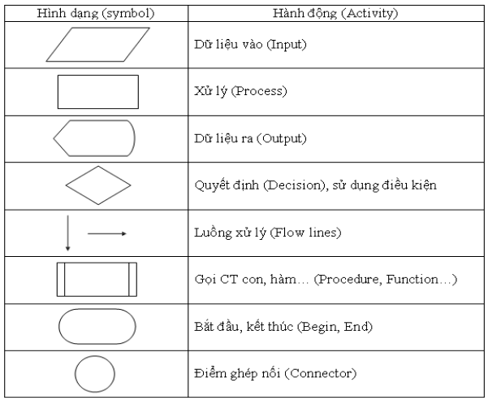
6.2 THIẾT KẾ, LẬP TRÌNH ĐIỀU KHIỂN HỆ THỐNG
CÁC BƯỚC THỰC HIỆN THIẾT KẾ, LẬP TRÌNH ĐIỀU KHIỂN HỆ THỐNG
BƯỚC 1: Thiết kế sơ đồ khối theo điều khiển tuần tự dạng Lưu đồ (Flowchart) hoặc Sơ đồ chức năng (Funtion-chart)
Để dễ hiểu hơn về quy trình xử lý, đưa ra dạng lưu đồ để minh họa từng bước quá trình xử lý một vấn đề. (Flowchart)
AUT206 - PLC CƠ BẢN
Notes:
Flowchart (hay thường được gọi là lưu đồ - sơ đồ quy trình), mặt khác, là một phương tiện đồ hoạ trực quan hóa chuỗi nhiệm vụ đó thành hình ảnh đơn giản bao gồm các bước, các điều kiện thay đổi kết quả,...
Funtion-chart (Sơ đồ chức năng) không phải là một ngôn ngữ, mà là một phương tiện đồ họa nhằm phân vùng mã và hiển thị trạng thái hoặc chế độ hoạt động một cách trực quan

Slide 14
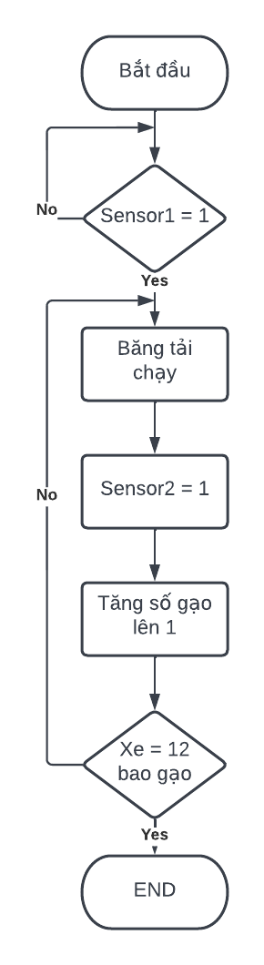
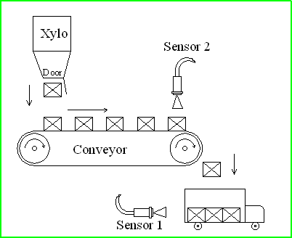
6.2 THIẾT KẾ, LẬP TRÌNH ĐIỀU KHIỂN HỆ THỐNG
BÀI TẬP 1: HỆ THỐNG CẤP GẠO
Yêu cầu bài tập:
Hệ thống gồm xylo chứa các bao gạo. Bao gạo xuống băng chuyền qua cửa xylo. Bằng chuyển tải bao gạo và xe tải chở gạo. Lượng bao gạo từ xylo xuống băng chuyền và lượng bao gạo tải trên băng chuyền đều nhau.
  Số lượng bao gạo trên xe là 12 bao.
  Khi cấp đủ bao gạo vào xe tải thì đèn báo xe đầy sáng.
  Trong quá trình cấp gạo, chưa đủ số lượng bao gạo nhưng ấn dừng hệ thống, hệ thống sẽ dừng. Sau đó ấn start, hệ thống làm việc tiếp tục.
AUT206 - PLC CƠ BẢN

Slide 15
6.2 THIẾT KẾ, LẬP TRÌNH ĐIỀU KHIỂN HỆ THỐNG
BÀI TẬP 1: HỆ THỐNG CẤP GẠO
Yêu cầu bài tập:
Đọc file hướng dẫn sử dụng thiết bị: 01 động cơ DC, 02 cảm biến.
Thực hiện đấu dây tín hiệu đầu vào với PLC.
Thực hiện đấu dây tín hiệu đầu ra với PLC.
Thực hiện lập trình điều khiển theo yêu cầu.
Công việc:
1. Tìm hiểu đặc tính kỹ thuật, đấu nối và ứng dụng của công tắc hành trình và các loại cảm biến.
2. Phân biệt các loại ngõ vào và ngõ ra PLC (Relay, Transistor, Sink, Source…)
3. Đấu dây sink, source, light on, dark on.
4. Đọc và lấy thông tin sản phẩm qua các file hướng dẫn sử dụng.
AUT206 - PLC CƠ BẢN

Slide 16
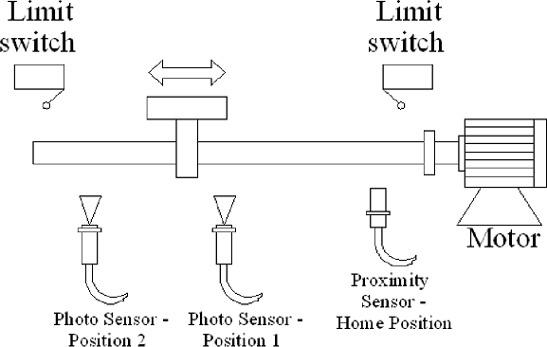
6.2 THIẾT KẾ, LẬP TRÌNH ĐIỀU KHIỂN HỆ THỐNG
BÀI TẬP 2: BÀN CHỞ THIẾT BỊ (ĐỘNG CƠ KĐB 3 PHA)
Yêu cầu bài tập:
Hệ thống gồm bộ động cơ không đồng bộ (KĐB) 3 pha thực hiện công việc: di chuyển vật qua lại giúp cho người công nhân thực hiện công việc theo quy trình sau:
⮲ Chế độ AUTO: đèn AUTO sáng.
⮲ Chu trình 1: Từ vị trí “Home” bàn chạy đến vị trí “Position 1”. Bàn dừng tại vị trí này 3s, tiếp theo bàn chạy về vị trí “Home” và dừng tại đây trong 4s.
⮲ Chu trình 2: Từ vị trí “Home” bàn chay đến vị trí “Position 2”, dừng tại vị trí này trong 2s, tiếp theo bàn chạy về vị trí “Home”. Kết thúc chu kỳ và bắt đầu lại chu trình 1.
Để chuyển giữa chế độ “Auto” và “Manual” phải nhấn button “Stop”. Không thực hiện đúng qui trình thì dừng hệ thống và đèn báo lỗi nhấp nháy chu kỳ 1s.
Motor chạy quá cữ - chạm công tắc hành trình, dừng hệ thống và đèn báo lỗi nhấp nháy chu kỳ 1s. Phản hồi từ relay nhiệt, contactor.
  Hệ thống gồm:
  Bàn dịch chuyển, trục vitme bi.
  Motor không đồng bộ 3 pha.
  Proximity.
AUT206 - PLC CƠ BẢN

Slide 17
6.2 THIẾT KẾ, LẬP TRÌNH ĐIỀU KHIỂN HỆ THỐNG
BÀI TẬP 2: BÀN CHỞ THIẾT BỊ (ĐỘNG CƠ KĐB 3 PHA)
Yêu cầu bài tập:
Đọc file hướng dẫn sử dụng thiết bị: 01 động cơ KĐB 3 Pha, 03 cảm biến, 02 công tắc hành trình.
Thực hiện đấu dây tín hiệu đầu vào với PLC.
Thực hiện đấu dây tín hiệu đầu ra với PLC.
Thực hiện lập trình điều khiển theo yêu cầu.
Công việc:
1. Tìm hiểu đặc tính kỹ thuật, đấu nối và ứng dụng của công tắc hành trình và các loại cảm biến.
2. Phân biệt các loại ngõ vào và ngõ ra PLC ( Relay, Transistor, Sink, Source…)
3. Đấu dây sink, source, light on, dark on.
4. Đọc và lấy thông tin sản phẩm qua các file hướng dẫn sử dụng.
AUT206 - PLC CƠ BẢN

Slide 19
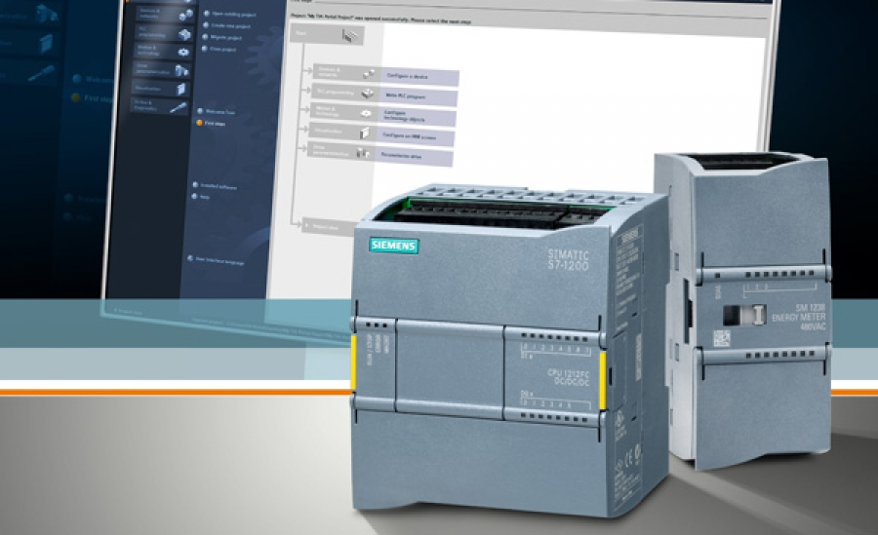
Bài 6:
THIẾT KẾ ỨNG DỤNG MÔ HÌNH ĐIỀU KHIỂN BẰNG PLC
6.3 KẾT NỐI CÁC MODULE MỞ RỘNG VÀO/RA SỐ

Slide 20
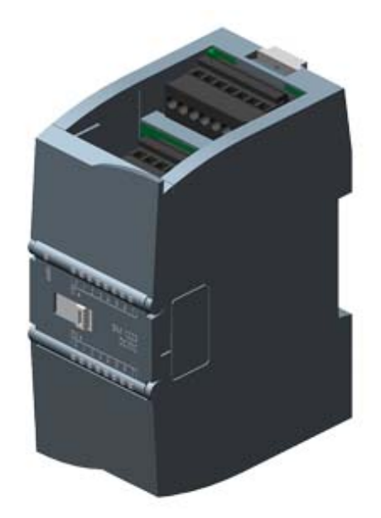
6.3 KẾT NỐI CÁC MODULE MỞ RỘNG VÀO/RA SỐ
NGÕ VÀO/RA SỐ
Phân biệt với tín hiệu số: tín hiệu số là tín hiện có dạng sóng vuông, tức là ON hay OFF. Còn tín hiệu tương tự chia khoảng ON-OFF ra thành rất nhiều giá trị và mỗi giá trị dùng để đại diện cho một sự thay đổi vật lý nào đó.
Trong PLC, tín hiệu số thường được hiểu là làm việc qua các chân DI/DO, còn tín hiệu tương tự là làm việc qua các "kênh"
Mô đun vào ra Số PLC S7-1200
– Modun vào/ra số là bổ sung tích hợp vào/ra cho CPU SIMATIC S7-1200
– Các mô đun tín hiệu là các mô đun tách rời; có thể sử dụng với tất cả CPU SIMATIC S7-1200 trừ CPU 1211C
– Bo mạch tín hiệu là mô đun cắm vào CPU, để sử dụng khi không gian bị hạn chế; có thể sử dụng với tất cả CPU SIMATIC S7-1200
– Để Thích ứng linh hoạt với bộ điều khiển khiển để thực hiện nhiệm vụ liên quan
– Để Mở rộng thêm đầu ra/ đầu vào cho hệ thống
AUT206 - PLC CƠ BẢN

Slide 21
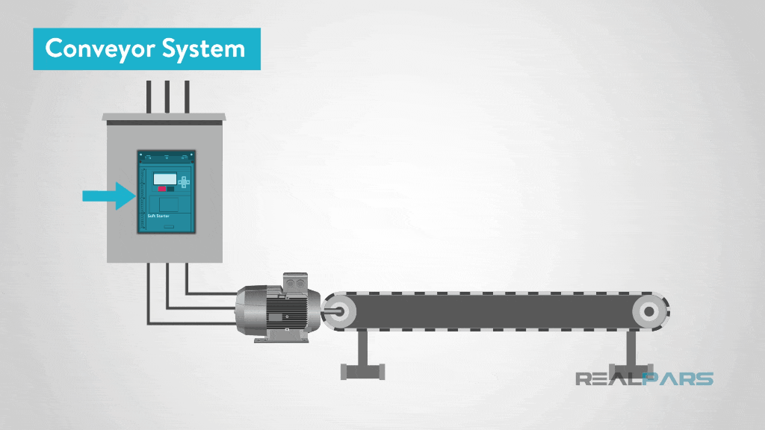
6.3 KẾT NỐI CÁC MODULE MỞ RỘNG VÀO/RA SỐ
ĐIỀU KHIỂN ĐỘNG CƠ CHO HỆ THỐNG BĂNG TẢI
Yêu cầu bài tập:
Đọc file hướng dẫn sử dụng thiết bị.
Phân tích chọn lựa động cơ phù hợp với đầu vào/ra số của PLC S7-1200.
Công việc:
1. Tìm hiểu đặc tính kỹ thuật, đấu nối và ứng dụng của công tắc hành trình và các loại cảm biến.
2. Phân biệt các loại ngõ vào và ngõ ra PLC ( Relay, Transistor, Sink, Source…)
3. Đấu dây sink, source, light on, dark on.
4. Đọc và lấy thông tin sản phẩm qua các file hướng dẫn sử dụng.
AUT206 - PLC CƠ BẢN

Slide 22
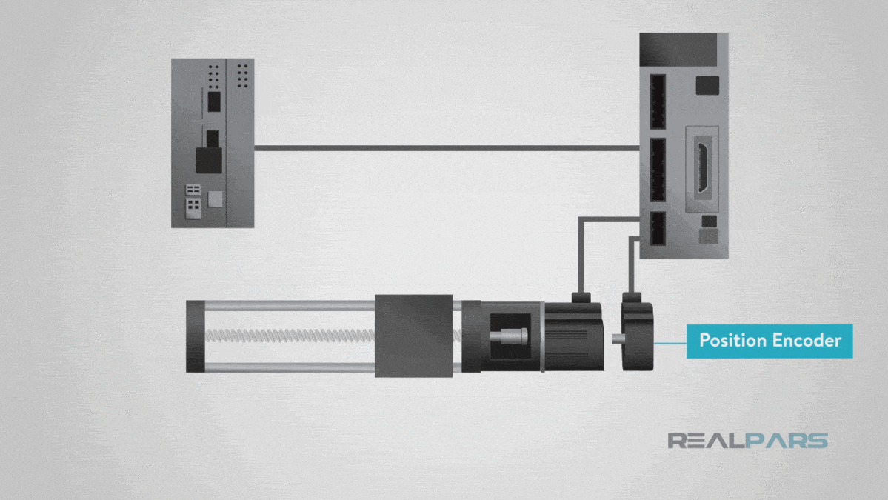
6.3 KẾT NỐI CÁC MODULE MỞ RỘNG VÀO/RA SỐ
ĐIỀU KHIỂN ĐỘNG CƠ CHO HỆ THỐNG BĂNG TẢI
Yêu cầu bài tập:
Đọc file hướng dẫn sử dụng thiết bị.
Phân tích chọn lựa động cơ, encoder phù hợp với đầu vào/ra số của PLC S7-1200.
Công việc:
1. Tìm hiểu đặc tính kỹ thuật, đấu nối và ứng dụng của công tắc hành trình và các loại cảm biến.
2. Phân biệt các loại ngõ vào và ngõ ra PLC ( Relay, Transistor, Sink, Source…)
3. Đấu dây sink, source, light on, dark on.
4. Đọc và lấy thông tin sản phẩm qua các file hướng dẫn sử dụng.
AUT206 - PLC CƠ BẢN
Notes:
https://abientan.com/lap-trinh-dieu-khien-vi-tri-dong-co-servo-tren-plc-siemens-s7-1200/
https://mesidas.com/pwm-pto-la-gi/

Slide 23
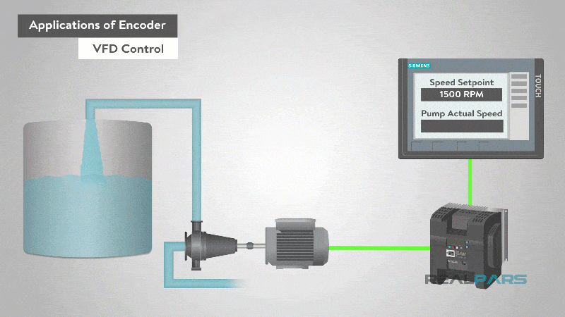
6.3 KẾT NỐI CÁC MODULE MỞ RỘNG VÀO/RA SỐ
ĐIỀU KHIỂN ĐỘNG CƠ CHO HỆ THỐNG BƠM
Yêu cầu bài tập:
Đọc file hướng dẫn sử dụng thiết bị.
Phân tích chọn lựa động cơ, valve, HMI, encoder phù hợp với đầu vào/ra số của PLC S7-1200.
Công việc:
1. Tìm hiểu đặc tính kỹ thuật, đấu nối và ứng dụng của công tắc hành trình và các loại cảm biến.
2. Phân biệt các loại ngõ vào và ngõ ra PLC ( Relay, Transistor, Sink, Source…)
3. Đấu dây sink, source, light on, dark on.
4. Đọc và lấy thông tin sản phẩm qua các file hướng dẫn sử dụng.
AUT206 - PLC CƠ BẢN

Slide 25
Bài 6:
THIẾT KẾ ỨNG DỤNG MÔ HÌNH ĐIỀU KHIỂN BẰNG PLC
6.4 KẾT NỐI CÁC MODULE MỞ RỘNG VÀO/RA TƯƠNG TỰ

Slide 26
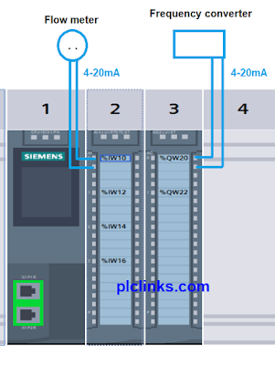
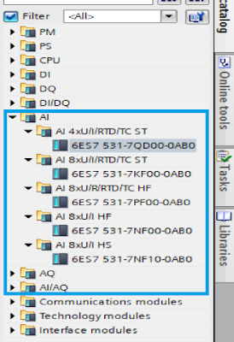
6.4 KẾT NỐI CÁC MODULE MỞ RỘNG VÀO/RA TƯƠNG TỰ
NGÕ VÀO/RA TƯƠNG TỰ
Còn gọi là tín hiệu tương tự, hay tín hiệu liên tục, được truyền đi dưới dạng tín hiệu dòng điện (mA) hay điện áp (mV). Dùng nhiều trong các thiết bị đo lường như cảm biến nhiệt độ, cảm biến áp suất, v.v.... hay sử dụng điều khiển các thiết bị như van tỉ lệ, biến tần, v.v...phổ biến nhất là 4-20mA
AUT206 - PLC CƠ BẢN

Slide 27
6.4 KẾT NỐI CÁC MODULE MỞ RỘNG VÀO/RA TƯƠNG TỰ
NGÕ VÀO/RA TƯƠNG TỰ
Mô đun vào ra Tương tự PLC S7-1200
– Đầu vào đầu ra tương tự cho SIMATIC S7-1200
– Các Mô đun tín hiệu là các mô đun riêng biệt; có thể sử dụng với tất cả CPU SIMATIC S7-1200 trừ CPU 1211C
– Bo mạch tín hiệu là mô đun cắm vào CPU, để sử dụng khi không gian bị hạn chế; có thể sử dụng với tất cả CPU SIMATIC S7-1200
– Với thời gian chuyển đổi rất ngắn
– Để kết nối cơ cấu chấp hành tương tương tự và các bộ cảm biến tương tự không cần thêm khuếch đại.
– Để giải quyết các nhiệm vụ phức tạp của tự động hóa.
AUT206 - PLC CƠ BẢN

Slide 28
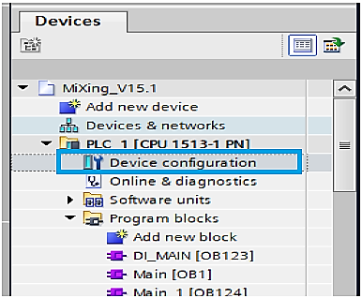
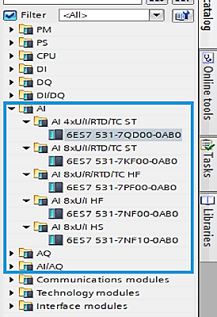
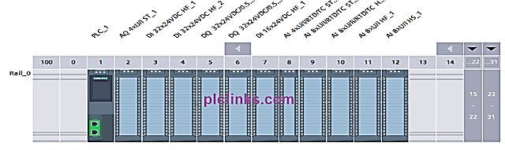
6.4 KẾT NỐI CÁC MODULE MỞ RỘNG VÀO/RA TƯƠNG TỰ
NGÕ VÀO/RA TƯƠNG TỰ
Bước 1: Cấu hình phần cứng trên TIA PORTAL
Nhấp đôi chuột vào mục "Device configuration"
Sau đó nhấn vào tab Hardware catalog bên tay phải, tìm mục AI hoặc AQ
Chọn module Analog trong thư viện tương ứng với tín hiệu cần đo, kéo thả vào vị trí trên thanh ray module (làm tương tự với cả PLC và các loại module khác).
AUT206 - PLC CƠ BẢN

Slide 29
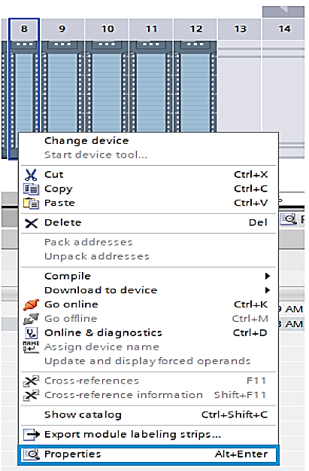
6.4 KẾT NỐI CÁC MODULE MỞ RỘNG VÀO/RA TƯƠNG TỰ
NGÕ VÀO/RA TƯƠNG TỰ
Bước 2: Chọn các tính năng muốn sử dụng
- Chọn chế độ chẩn đoán lỗi (Dianogstics: mất nguồn, đứt dây, tín hiệu giả....). Phần này không cần thiết lắm.
Chọn loại tín hiệu đo: điện áp, dòng điện, điện trở, cặp nhiệt, điện trở nhiệt.
- Chọn dải tín hiệu của thiết bị kết nối vào mô đun analog. Ví dụ thiết bị 4-20mA, +/-10V, v.v....
- Reference để mặc định là được.
- Smoothing để mặc định hoặc tùy chỉnh: phần này để làm phẳng sóng analog, hạn chế nhấp nhô hoặc rung lắc, một dạng của bộ lọc.
Bấm phải chuột vào module và chọn properties để đi đến trang cấu hình cho module.
AUT206 - PLC CƠ BẢN

Slide 30
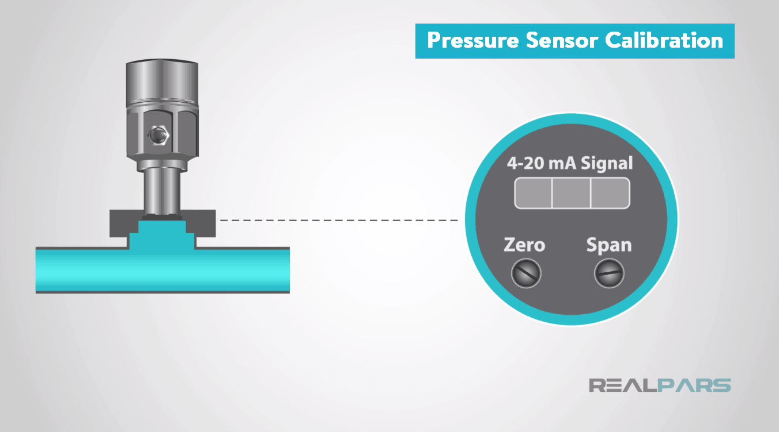
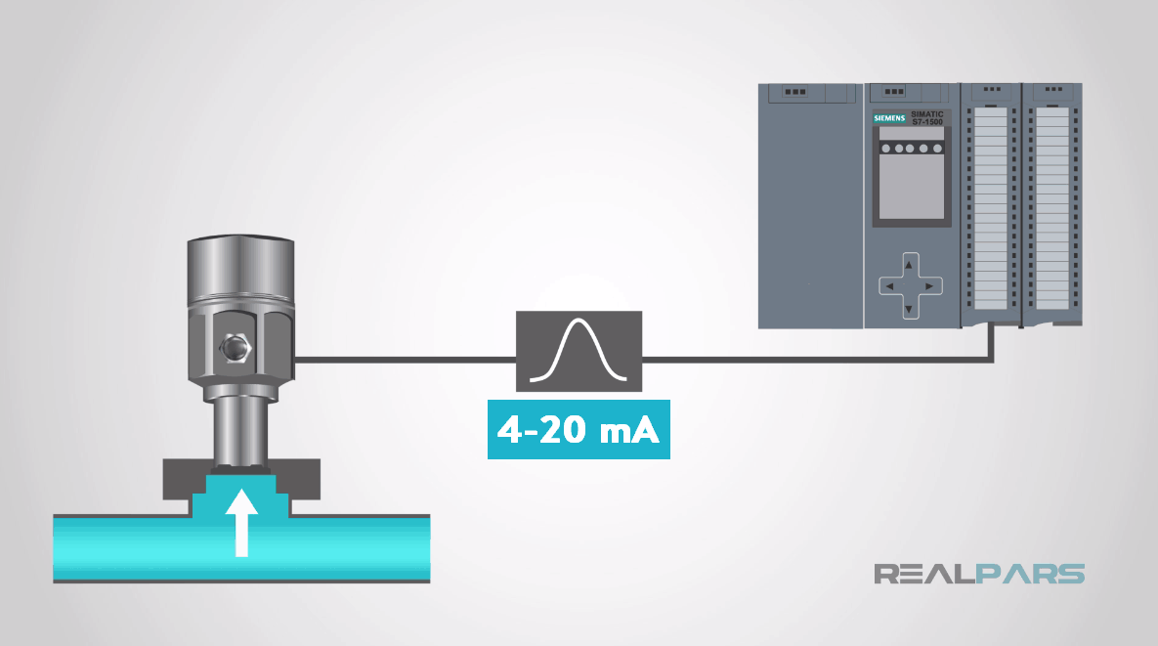
6.4 KẾT NỐI CÁC MODULE MỞ RỘNG VÀO/RA TƯƠNG TỰ
NGÕ VÀO/RA TƯƠNG TỰ
AUT206 - PLC CƠ BẢN

Slide 31
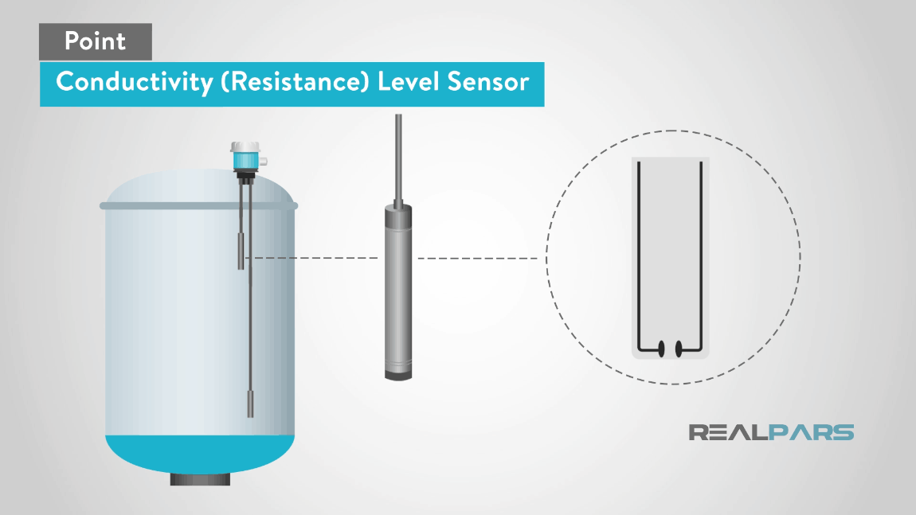
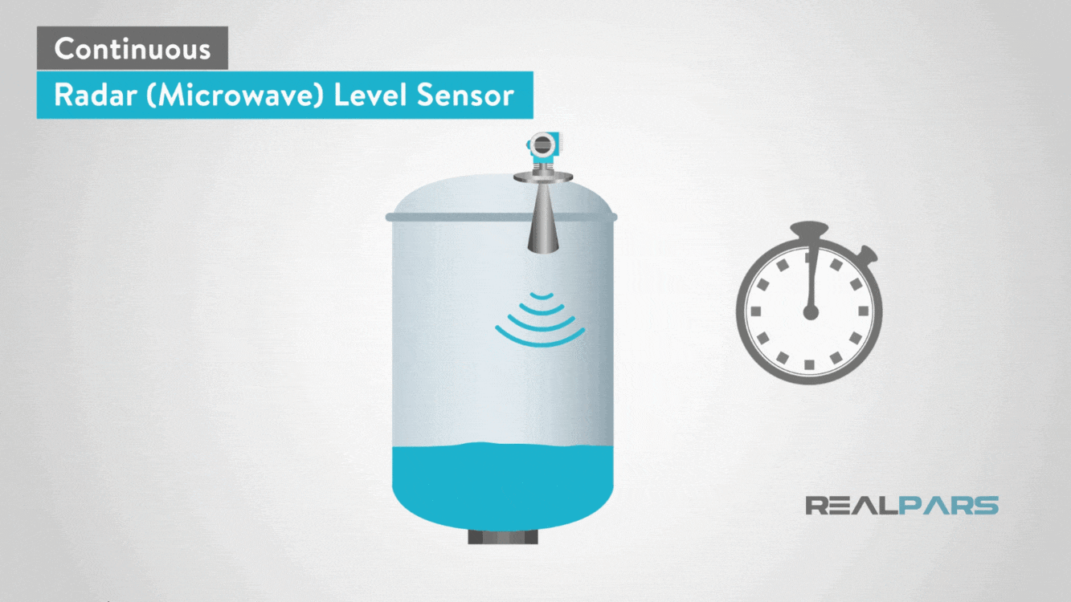
6.4 KẾT NỐI CÁC MODULE MỞ RỘNG VÀO/RA TƯƠNG TỰ
NGÕ VÀO/RA TƯƠNG TỰ
AUT206 - PLC CƠ BẢN

Slide 32
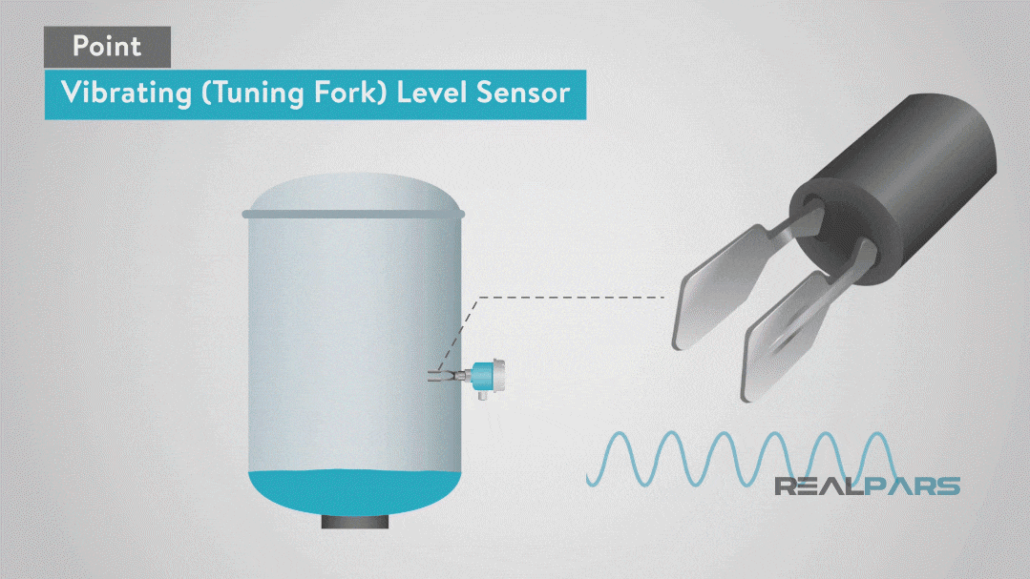
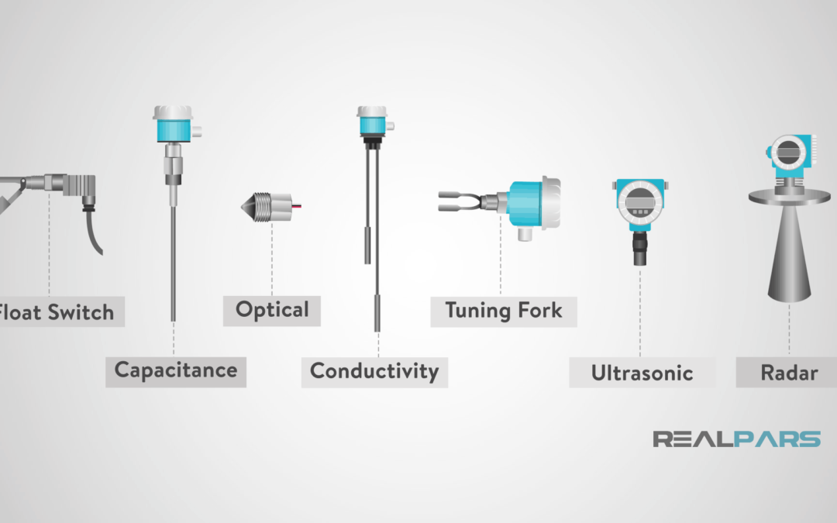
6.4 KẾT NỐI CÁC MODULE MỞ RỘNG VÀO/RA TƯƠNG TỰ
NGÕ VÀO/RA TƯƠNG TỰ
AUT206 - PLC CƠ BẢN

Slide 34
Bài 6:
THIẾT KẾ ỨNG DỤNG MÔ HÌNH ĐIỀU KHIỂN BẰNG PLC
6.5 KỸ NĂNG XỬ LÝ LỖI HỆ THỐNG ĐIỀU KHIỂN VỚI PLC

Slide 35
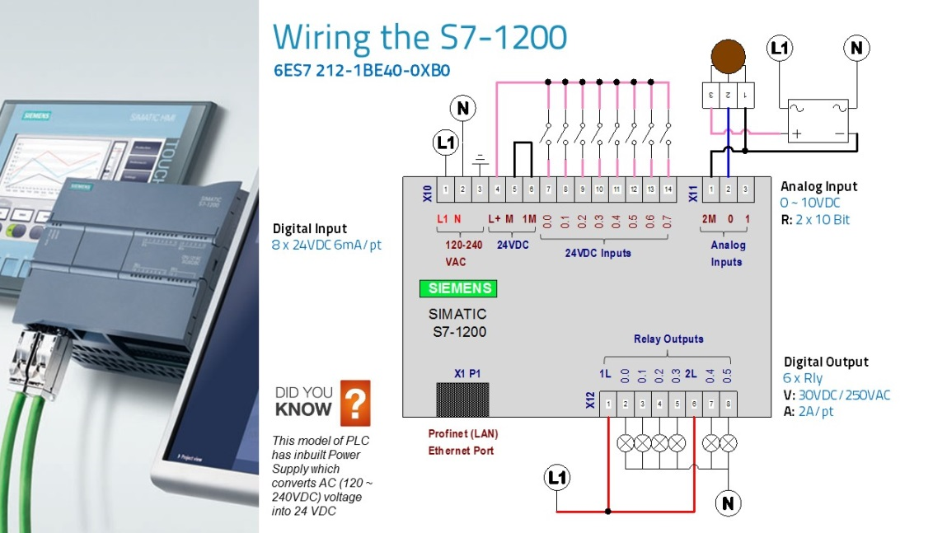
6.5 KỸ NĂNG XỬ LÝ LỖI HỆ THỐNG ĐIỀU KHIỂN VỚI PLC
Các vấn đề về nguồn:
1. Kiểm tra nguồn cấp, kiểm tra các dây dẫy, tìm và khắc phục các mối nối lỏng, bị ăn mòn… Sử dụng đồng hồ đo kiểm tra nguồn vào của PLC đúng như nhà sản xuất quy định.
2. Ngoài ra PLC cũng cung cấp nguồn cho một số thiết bị ngoại vi (cảm biến… ) kiểm tra nguồn ra từ PLC trong định mức cho phép hay không.
3. Sử dụng các thiết bị chuyên dụng để đo điện rò. Giá trị đo được nếu có phải nhỏ hơn thông số quy định của nhà sản xuất nếu không sẽ gây ảnh hưởng lớn đến bộ vi xử lý và bộ nhớ của PLC.
4. Kiểm tra nguồn pin của PLC. Pin được sử dụng để ngăn PLC bị mất chương trình khi mất nguồn cấp. Điện áp của Pin phải đảm bảo nằm trong giá trị cho phép.
Một vài nguyên nhân khác có thể là do nhiễu điện từ (EMI) hoặc nhiễu tần số vô tuyến (RFI). Hãy thử so sánh thời điểm sảy ra các lỗi của PLC với các sự kiện EMI hay RFI bên ngoài như khởi động động cơ lớn, hàn hồ quang, sét đánh… Giải pháp cho các vấn đề này thường là thay đổi nguồn cấp, nối đất hoặc che chắn thiết bị.
AUT206 - PLC CƠ BẢN

Slide 36
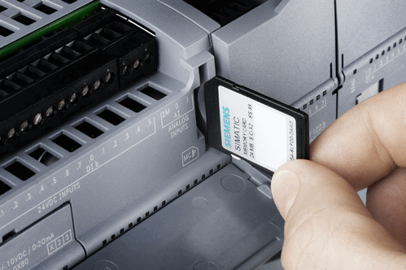
6.5 KỸ NĂNG XỬ LÝ LỖI HỆ THỐNG ĐIỀU KHIỂN VỚI PLC
Các vấn đề về bộ nhớ:
1. Các vấn đề về nguồn có thể gây ra các hỏng hóc về bộ nhớ PLC, do đó việc cần làm tiếp theo là xác minh rằng chương tình vẫn còn đúng.
  + Ta cần kết nối PLC với máy tính, tải lên chương trình hiện có trong PLC và so sánh nó với chương trình đã sao lưu.
+ Cần đảm bảo rằng bản sao lưu luôn đúng để có thể dựa vào đó mà kiểm tra chương trình.
2. Phân tích nguyên nhân trạng thái nội bộ của PLC (trạng thái trong chương trình PLC) không đồng nhất với trạng thái thực tế của thiết bị ngoại vi: Trước hết cần xác định được khai báo vị trí ngõ vào/ra trong chương trình và các ngõ vào/ra vật lý tương ứng. Nhờ đó ta biết được vị trí module nào đang bị lỗi để xử lý.
AUT206 - PLC CƠ BẢN

Slide 37
6.5 KỸ NĂNG XỬ LÝ LỖI HỆ THỐNG ĐIỀU KHIỂN VỚI PLC
Khắc phục sự cố module đầu vào số (Digital Input):
Chức năng của đầu vào số là xác định trạng thái ON/OFF của một tín hiệu hoặc nhận trạng thái đó từ một thiết bị ngoại vi truyền về cho PLC. Hầu hết các module đầu vào số phát hiện thay đổi điện áp theo mức hoặc theo dải. Ngõ vào bị lỗi khi trạng thái trong chương trình báo OFF trong khi thực tế tại vị trí vật lý tương ứng đang có trạng thái ON và ngược lại.
  + Nguồn của thiết bị ngoại vi thông thường không được cấp bởi module đầu vào nên bạn phải biết rõ thiết bị ngoại vi dùng nguồn từ đâu. Đối với module đầu vào có 2 loại là cách ly và không cách ly. Đối với module cách ly, mỗi ngõ vào là độc lập và không ảnh hưởng nhau, đối với module không cách ly, một đầu của các ngõ vào được nối chung nên các nguồn sẽ ảnh hưởng lẫn nhau. Tùy vào loại module ta sẽ có cách khắc phục khác nhau. Phải xác định được nguồn đầu vào được cấp từ đâu.
  + Kết nối thiết bị ngoại vi với đầu vào trên module, sử dụng đồng hồ để đo điện áp tại vị trí đầu vào. Bật thiết bị ngoại vi và quan sát xem tại vị trí đầu vào có điện áp thay đổi khi thiết bị ngoại vi thay đổi trạng thái hay không. Nếu không, thiết bị ngoại vi hoặc dây dẫn có khả năng bị hỏng. Nếu điện áp có thay đổi nhưng trạng thái trong chương trình không đổi thì bạn nên thay module đầu vào.
  + Nếu module hoạt động bình thường nhưng trạng thái trong chương trình vẫn không đúng, vấn đề nằm ở thiết bị truyền tín hiệu từ module về bộ điều khiển.
AUT206 - PLC CƠ BẢN

Slide 38
6.5 KỸ NĂNG XỬ LÝ LỖI HỆ THỐNG ĐIỀU KHIỂN VỚI PLC
Khắc phục sự cố module đầu vào tương tự (Analog Input):
Thay vì theo dõi trạng thái ON/OFF của đầu vào, các đầu vào tương tự sẽ đo giá trị thực của điện áp hoặc dòng điện và truyền nó tới bộ xử lý. Việc xử lý sự cố đối với module đầu vào tương tự hầu như giống với module đầu vào số.
  + Trước hết, xác định loại module là cách ly hay không. Sau đó xác định nguồn đầu vào.
  + Kết nối với thiết bị ngoại vi, dùng đồng hồ đo và kiểm tra tương tự module đầu vào số.
  Lưu ý: có hai điểm khác so với module đầu vào số.
  Thứ nhất, không có mức hiển thị trạng thái trên thiết bị ngoại vi HMI, vì vậy bạn cần thêm một đồng hồ để đo tại thiết bị ngoại vi và so sánh với ngõ vào tương tự.
  Thứ hai, vấn đề về tầm đo. Bạn phải xác định được loại điện áp hoặc dòng điện mà module đo được (AC hay DC) và thang đo tương ứng. Nếu chỉ đo và thấy có sự thay đổi là không đủ mà bạn cần điều chỉnh điệnn áp hoặc dòng điện đến các giá trị lớn nhất, nhỏ nhất của thang đo và quan sát giá trị quy đổi trên PLC để xác định xem việc quy đổi có đúng hay không. Nếu thiết bị ngoại vi không cho phép thao tác này thì có thể tạm thời thay thế thiết bị ngoại vi bằng một nguồn phát tín hiệu để đo kiểm tra. Nếu PLC đáp ứng tốt, bạn cần thay thế thiết bị ngoại vi; trong trường hợp ngược lại, bạn cần thay thế module đầu vào.
AUT206 - PLC CƠ BẢN

Slide 39
6.5 KỸ NĂNG XỬ LÝ LỖI HỆ THỐNG ĐIỀU KHIỂN VỚI PLC
Khắc phục sự cố module đầu ra số (Digital Output):
Module đầu ra được thiết kế để thay đổi trạng thái vật lý bên ngoài sao cho đáp ứng đúng với trạng thái hoạt động trong chương trình PLC. Đầu ra số thường được dùng để thực hiện các thao tác như khởi động động cơ, bật đèn, kích hoạt van… Có rất nhiều module đầu ra số khác nhau, phổ biến nhất là đầu ra DC dùng linh kiện bán dẫn, đầu ra AC dùng triac, đầu ra AC dùng relay.
+ Nguồn điều khiển đầu ra cũng giống như đầu vào, thông thường không được cấp bởi module nên bạn phải xác định được loại module và nguồn cấp từ đâu.
+ Module đầu ra còn có chứa cầu chì để bảo vệ thiết bị, các lỗi dây dẫn sẽ làm đứt cầu chì vì thế trước hết bạn cần kiểm tra và đảm bảo cầu chì vẫn còn trước khi tiến hành đo kiểm tra.
+ Kết nối thiết bị đầu ra với PLC. Sử dụng chương trình để “bắt buộc” ngõ ra ON hoặc OFF. Quan sát trạng thái module, nếu trạng thái module không phản ánh đúng trạng thái chương trình thì cần thay module; nếu module vẫn hoạt động tốt nhưng không phản ánh đúng trạng thái chương trình thì vấn đề nằm ở thiết bị truyền tín hiệu từ module về bộ điều khiển. Hãy tham khảo tài liệu hướng dẫn của nhà sản xuất để biết cách khắc phục.
+ Nếu module hoạt động tốt, đo điện áp trên thiết bị đầu ra để thấy đầu ra có đổi trạng thái khi module đổi trạng thái. Nếu điện áp thay đổi nhưng thiết bị đầu ra không đáp ứng, vấn đề là ở thiết bị đầu ra.
+ Nếu điện áp đo được không đổi, vấn đề nằm ở dây dẫn.
AUT206 - PLC CƠ BẢN

Slide 40
6.5 KỸ NĂNG XỬ LÝ LỖI HỆ THỐNG ĐIỀU KHIỂN VỚI PLC
Khắc phục sự cố module đầu ra tương tự (Analog Output):
Các đầu ra tương tự thường được sử dụng để tạo ra điện áp hoặc dòng điện thay đổi thường dùng cho các thao tác như tăng, giảm tốc động cơ, điều chỉnh vị trí van… Cũng giống như đầu ra số, đầu ra tương tự có nhiều có nhiều loại tương ứng với điện AC hoặc DC. Thông thường sẽ không có mức hiển thị trạng thái cho ngõ ra do đó bạn phải xác định được loại điện áp hoặc dòng điện mà module tạo ra được (AC hay DC) và thang đo tương ứng.
  + Để kiểm tra kết quả đầu ra, bạn cần dùng chương trình để “ép” ngõ ra tạo ra các giá trị cực đại, cực tiểu dựa trên thanh đo để đo và kiểm tra.
  + Nếu nghi ngờ vấn đề dây dẫn, hay vấn đề thiết bị đầu ra hãy tạm ngắt kết nối chúng và thay thế để kiểm tra.
  + Nếu không đo được dòng điện hoặc điện áp ở ngõ ra, bạn nên thay thế module.
  + Thông thường sử dụng điện trở từ để là tải thử nghiệm.
AUT206 - PLC CƠ BẢN

Slide 41
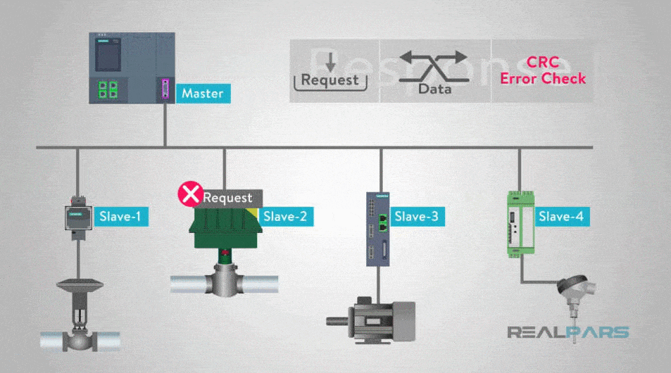
6.5 KỸ NĂNG XỬ LÝ LỖI HỆ THỐNG ĐIỀU KHIỂN VỚI PLC
Bạn hãy phân tích lỗi hệ thống sau:
AUT206 - PLC CƠ BẢN

Slide 42


